Slide 1
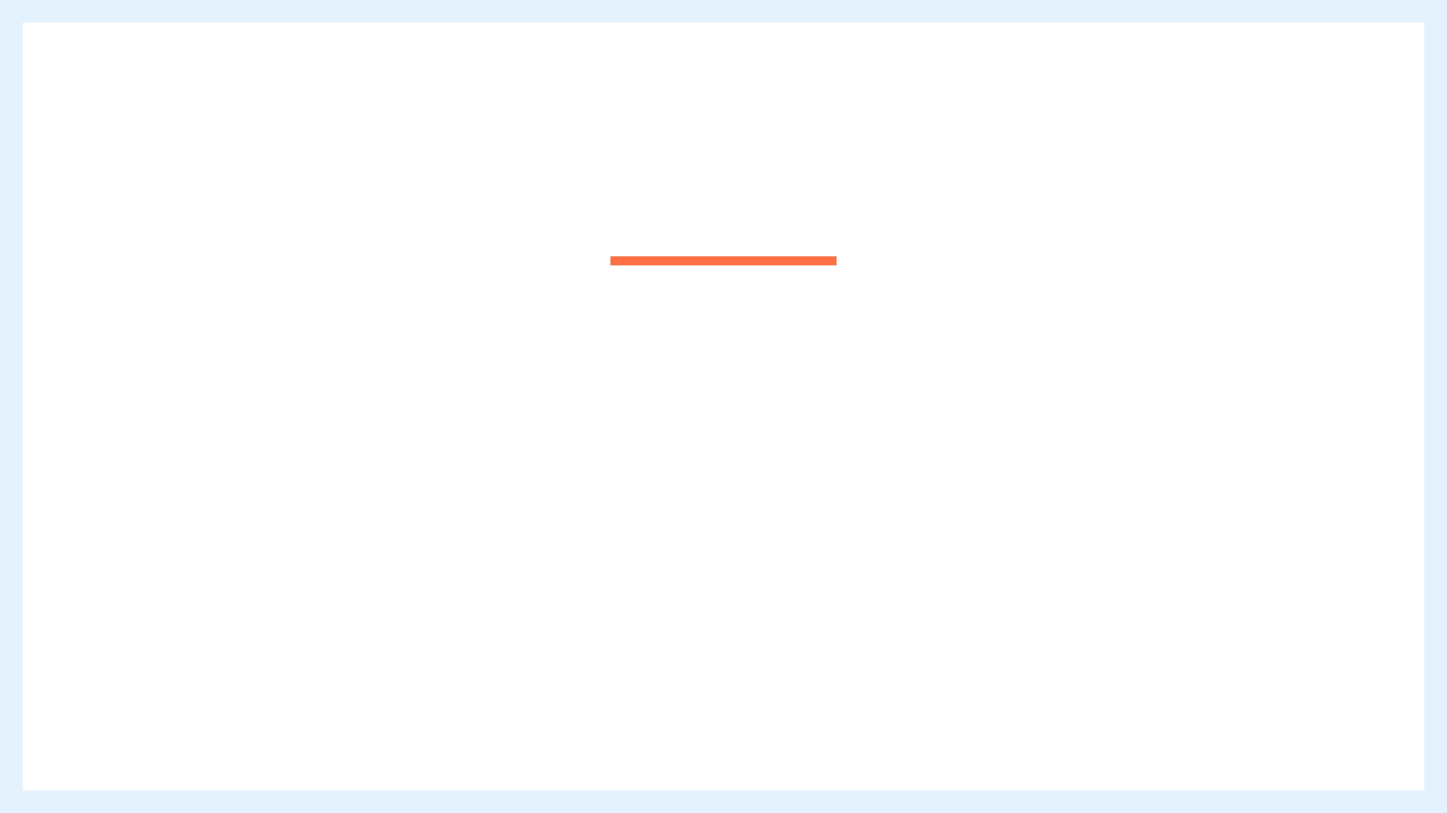
Les Applications d'Entreprise
Le Cœur de la Transformation Numérique
Par :
ANDRIANANTENAINA Mandresy Rova Tiavina
RAVELOARIJAONA Miandrinirina
RANDRIAMAHEFA Maholison Joachin Fabrice

Slide 2
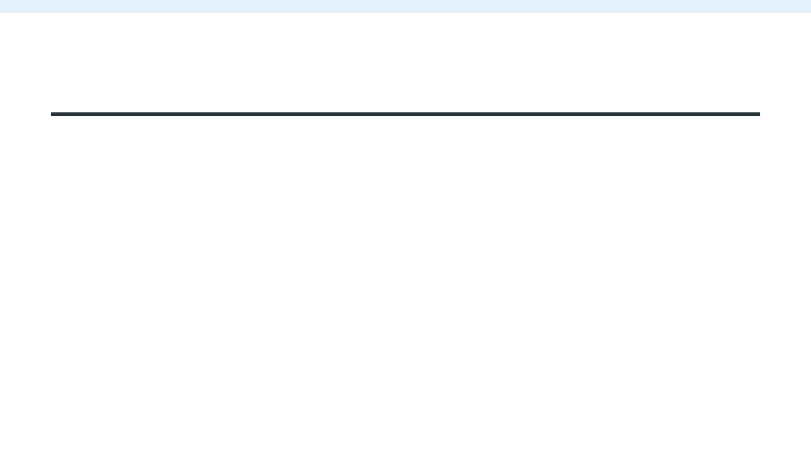
Qu'est-ce qu'une Application d'Entreprise ?
Les applications d'entreprise sont des systèmes logiciels complexes conçus pour soutenir les processus métiers à grande échelle.
POINT À RETENIR
"Une application d'entreprise n'est pas qu'un outil, c'est une infrastructure stratégique pour la performance globale."
Gestion de volumes de données massifs.
Soutien aux flux de travail critiques de l'organisation.
Interconnexion entre les différents départements.
Optimisation des opérations quotidiennes.

Slide 3
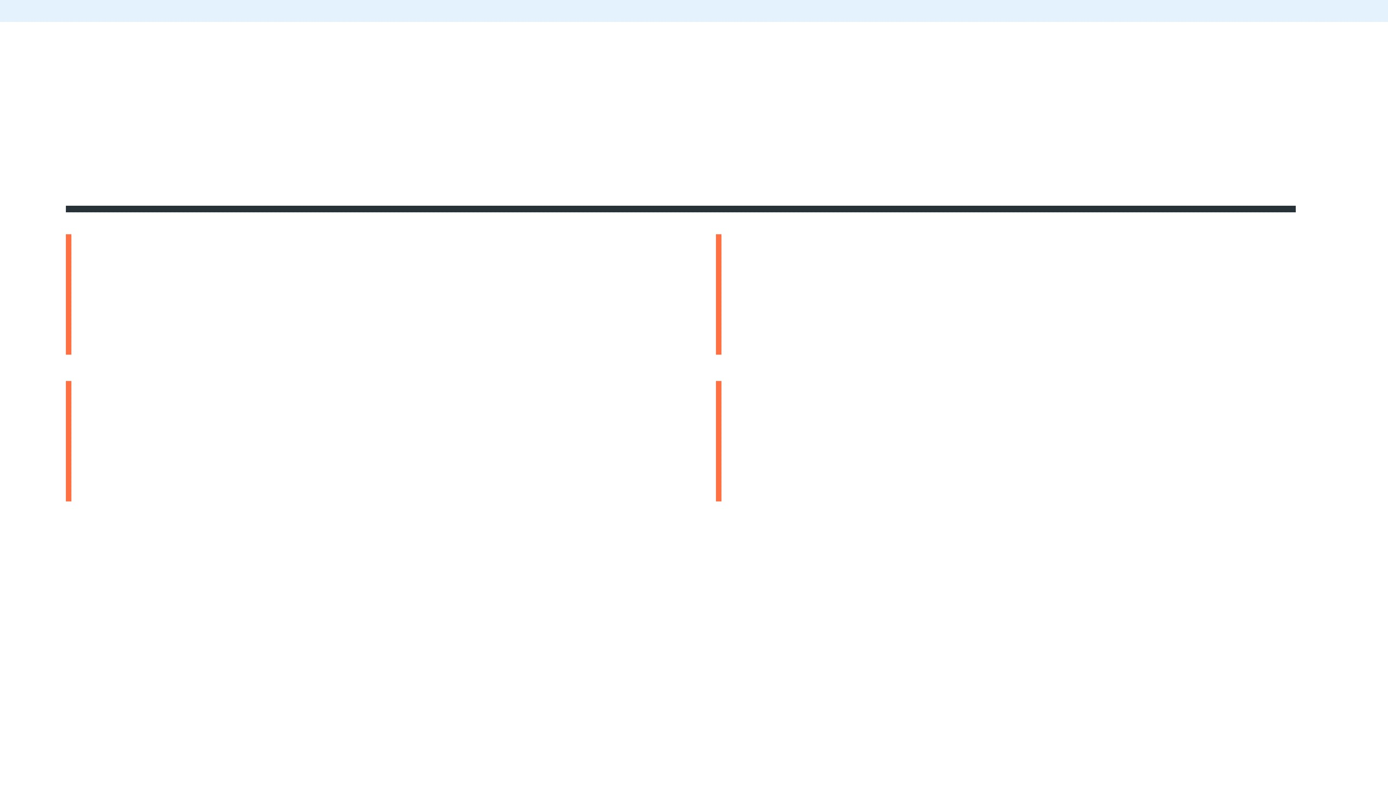
Panorama des Types d'Applications
ERP
CRM
Enterprise Resource Planning : Unifie les finances, les RH et la production.
Customer Relationship Management : Centralise les interactions clients.
SCM
BI
Supply Chain Management : Optimise les flux et la logistique.
Business Intelligence : Transforme les données en indicateurs clés.
POINT À RETENIR : La diversité des outils permet une couverture complète de la chaîne de valeur.

Slide 4

Les Avantages Stratégiques Majeurs
PRODUCTIVITÉ ACCRUE
CENTRALISATION DES DONNÉES
Automatisation des tâches répétitives et réduction drastique des erreurs manuelles.
Une source unique de vérité pour éliminer les silos d'information entre départements.
COLLABORATION OPTIMISÉE
DÉCISIONS ÉCLAIRÉES
Partage d'informations en temps réel facilitant le travail d'équipe et la réactivité.
Accès à des rapports analytiques précis pour anticiper les évolutions du marché.
POINT À RETENIR : L'investissement technologique est un levier direct de compétitivité durable.

Slide 5
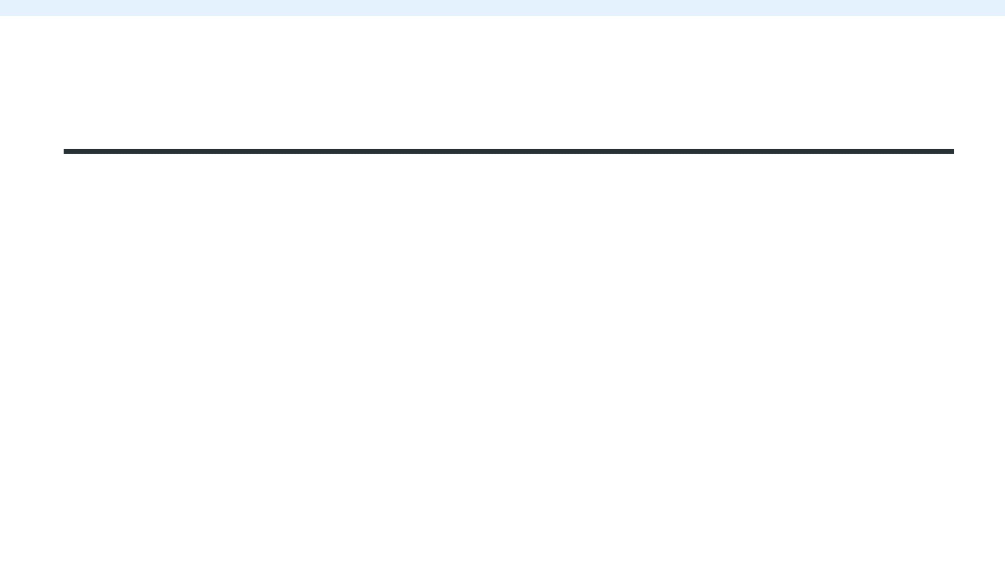




Défis et Enjeux de Mise en Œuvre
Sécurité des données
Complexité d'intégration
Protection contre les cybermenaces et conformité stricte aux réglementations (RGPD).
Difficulté de synchronisation entre les nouveaux systèmes et l'infrastructure existante (Legacy).
Coûts d'investissement
Conduite du changement
Budgets importants requis pour les licences, l'infrastructure et la maintenance continue.
Gestion de la résistance interne et nécessité d'un accompagnement par la formation.
POINT À RETENIR : Le succès dépend autant de la gestion humaine que de la qualité technique du logiciel.

Slide 6
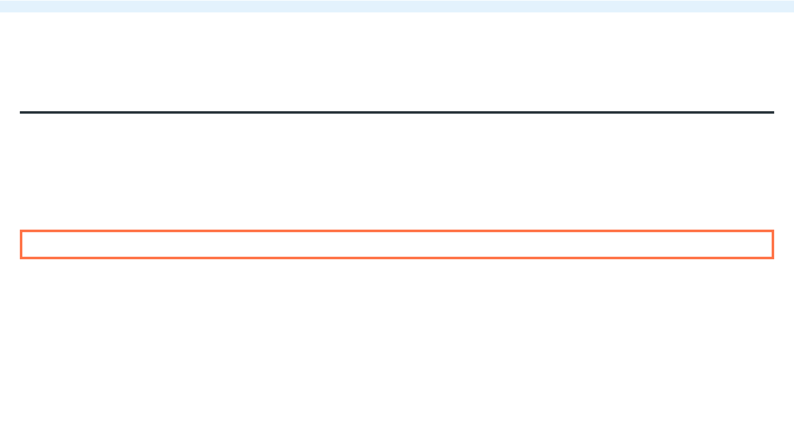
L'Avenir : Innovations et Tendances
Intelligence Artificielle
Cloud Computing
Low-code / No-code
Automatisation intelligente et analyses prédictives pour anticiper les besoins du marché.
Scalabilité infinie et accès universel, réduisant les barrières de l'infrastructure physique.
Démocratisation du développement pour permettre aux métiers de créer leurs propres solutions.
POINT À RETENIR : L'agilité et l'intelligence seront les piliers des applications de demain.

Slide 7
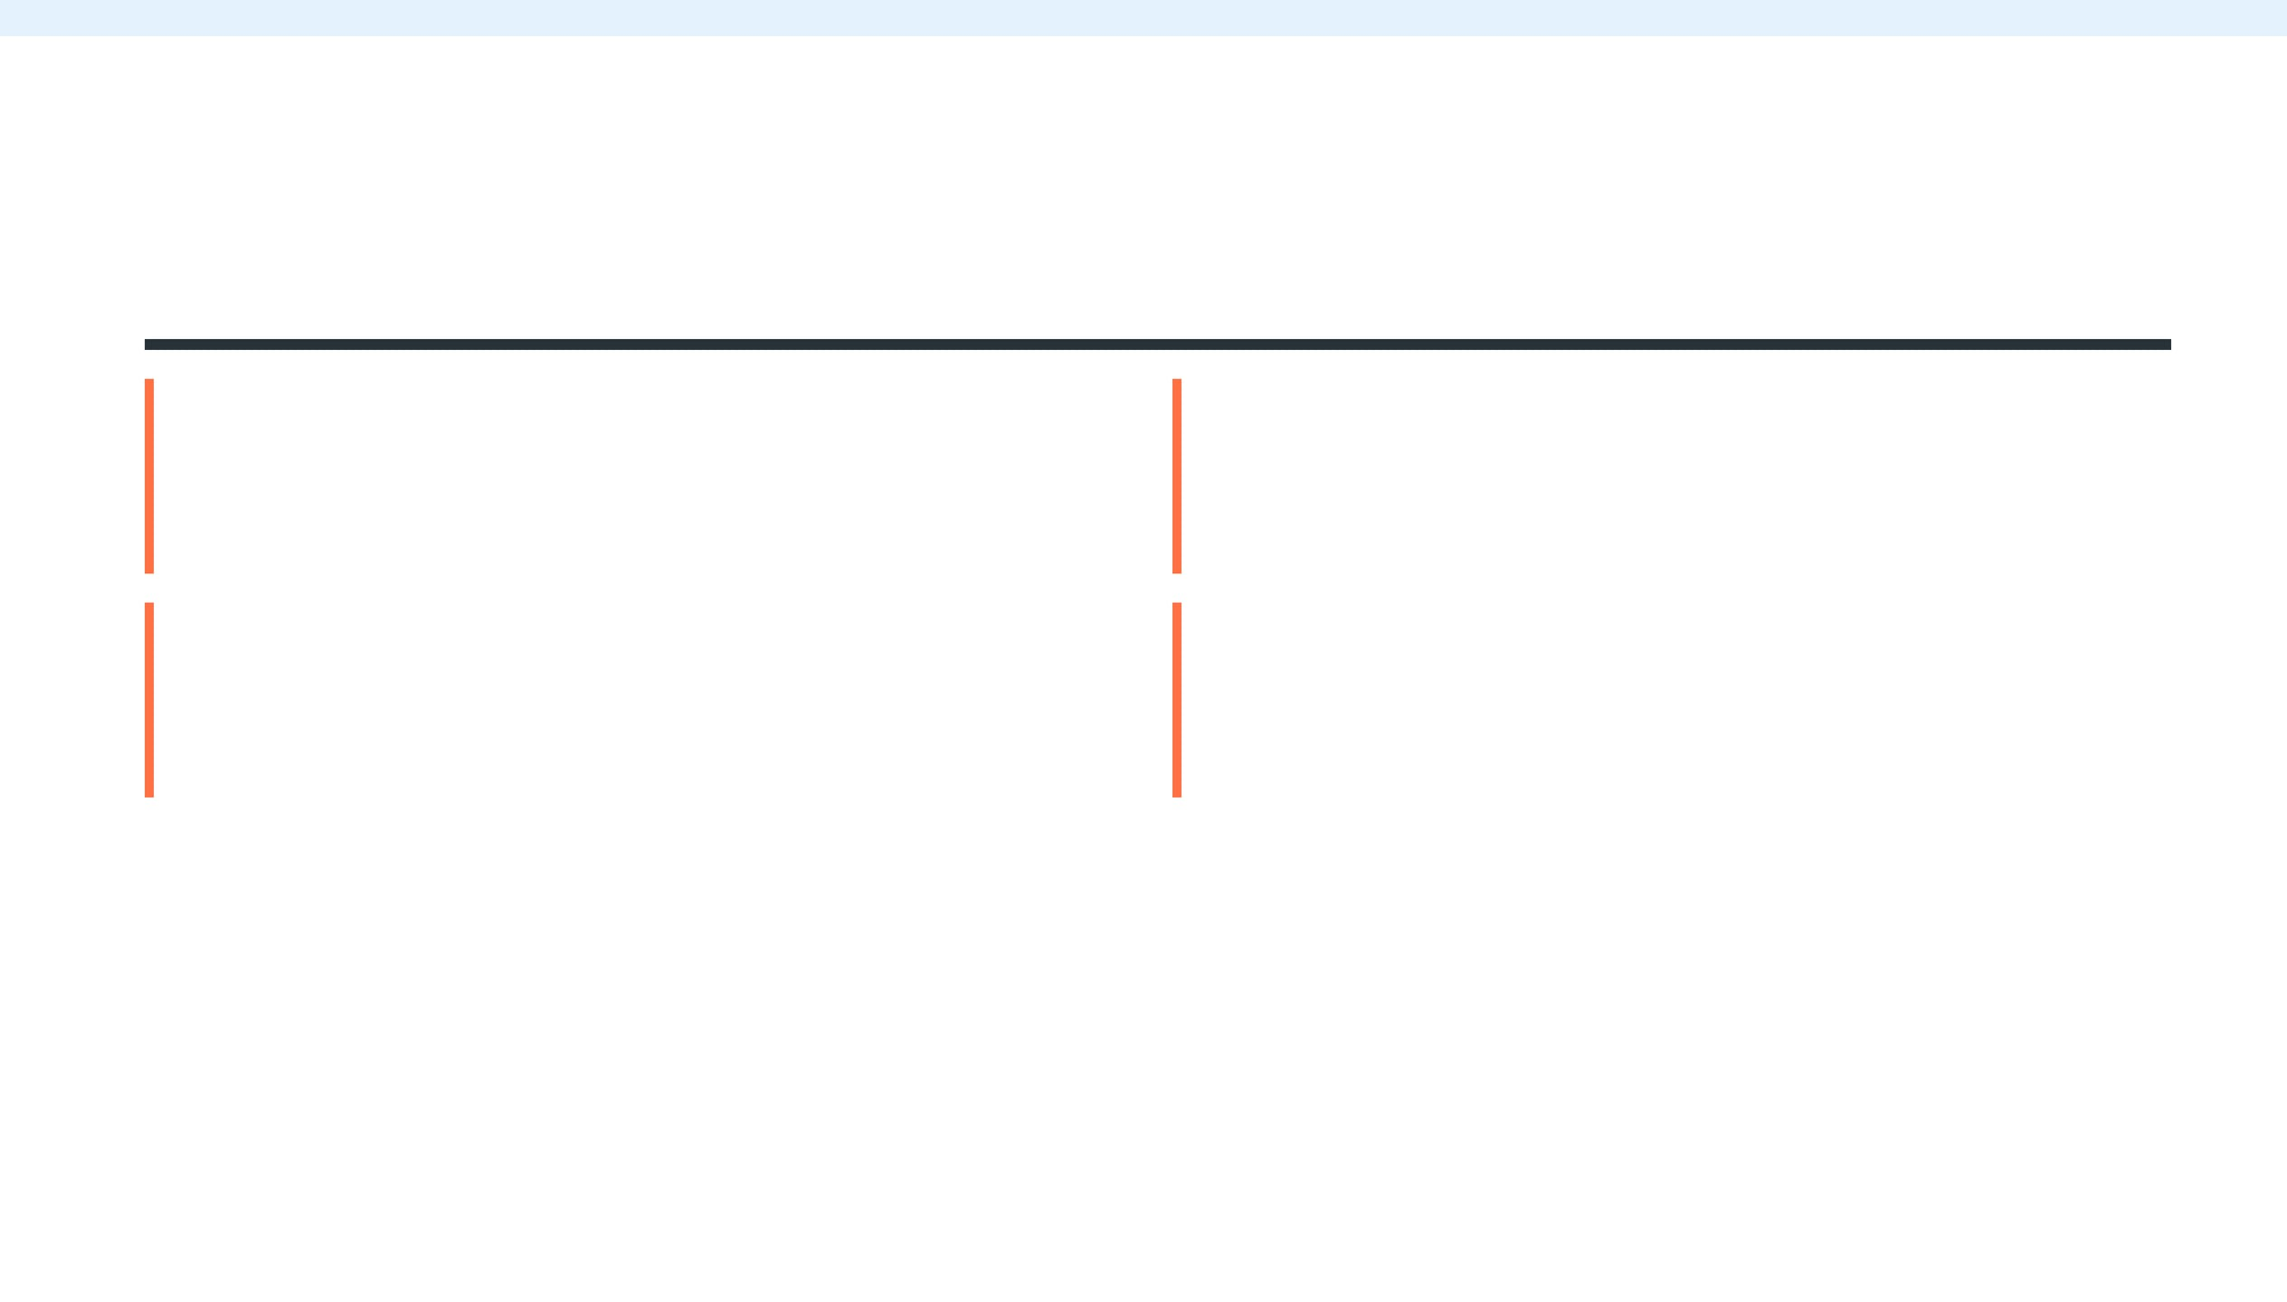
Synthèse : Les Points Clés à Retenir
Interconnexion
Évolutivité
L'efficacité maximale est atteinte lorsque les systèmes communiquent sans friction.
Choisir des solutions capables de grandir et de s'adapter à l'évolution de l'entreprise.
Expérience Utilisateur
Sécurité Native
L'adoption par les équipes est le seul véritable indicateur de succès d'un outil.
La protection des données doit être intégrée dès la conception (Security by Design).
"La technologie doit rester au service de la stratégie métier, et non l'inverse."

